Slide 1
웹서버 실습 2 http, 웹 서버 구조
NClab 20th – 금기현

Slide 2
목표
HTTP protocol, server 구조 공부
MVC 패턴
View (html 해석)

Slide 3
HTTP SERVER – C(unix socket)
socket
bind
listen
connect
listen socket
create thread
http request
client
handler
client socket
http response

Slide 4
HTTP SERVER – Go(net package)
ListenAndServe()
srv.Serve(l net.Listenr)
net.Listen(“tcp”, addr)
c.readRequest()
socket
bind
liten
create
listen socket
DefaultHandlerMux
handler.ServeHTTP(resq, req)
srv.Serve(l net.Listenr)
l.accept()
handle http request
create
goroutine
go c.serve(context)

Slide 5
HTTP SERVER
HTTP 프로토콜은 TCP/IP 를 이용
(앞선 슬라이드)C언어의 처리과정, Go의 처리과정 모두 tcp 소켓을 사용하는 것을 알 수 있음
일반적인 언어는 각 요청마다 쓰레드를 생성하고 해당 요청을 처리함.
Go언어는 쓰레드를 추상화한 goroutine을 이용하여 더 효율적으로 동시성 처리 가능
참고 : https://medium.com/a-journey-with-go/go-goroutine-os-thread-and-cpu-management-2f5a5eaf518a

Slide 6
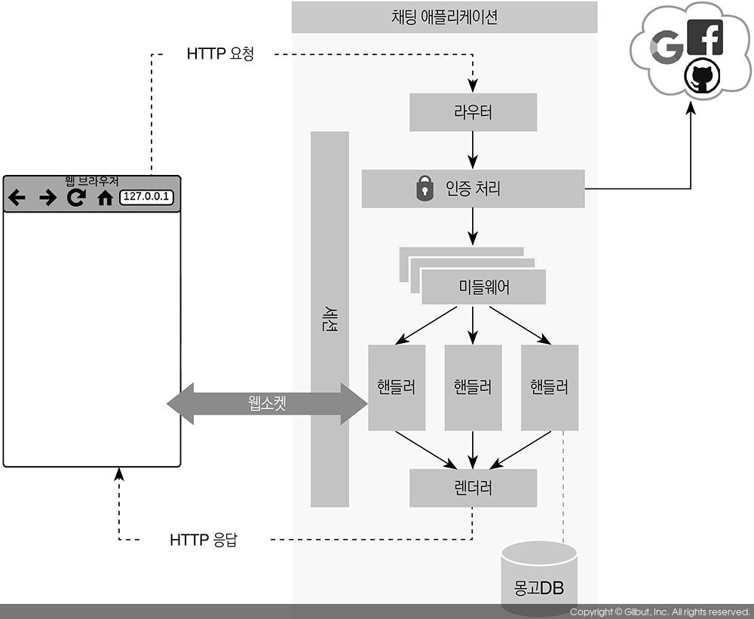
HTTP SERVER
앞서 보았던 HTTP(TCP/IP)
요청을 받는 부분
웹 프레임워크가
지원해주는 기능들
or
구현해야 하는 부분

Slide 7
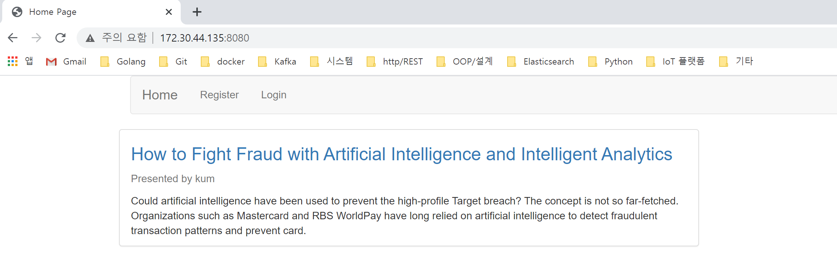
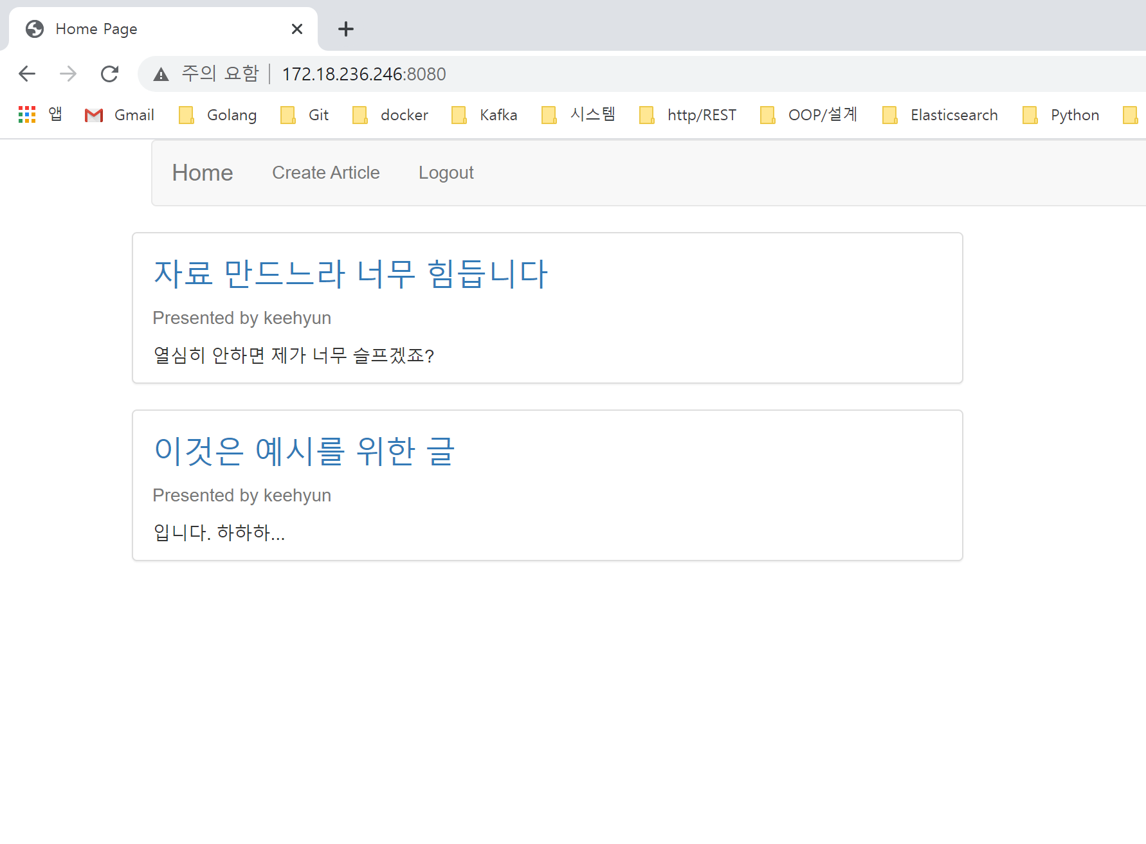
만들어 볼 것
로그인 전 : 회원가입, 로그인
로그인 후 : 글쓰기, 로그아웃

Slide 8
만들어 볼 것
홈 화면 : 모든 글 보기 ( 제목, 본문, 글쓴이 )

Slide 9
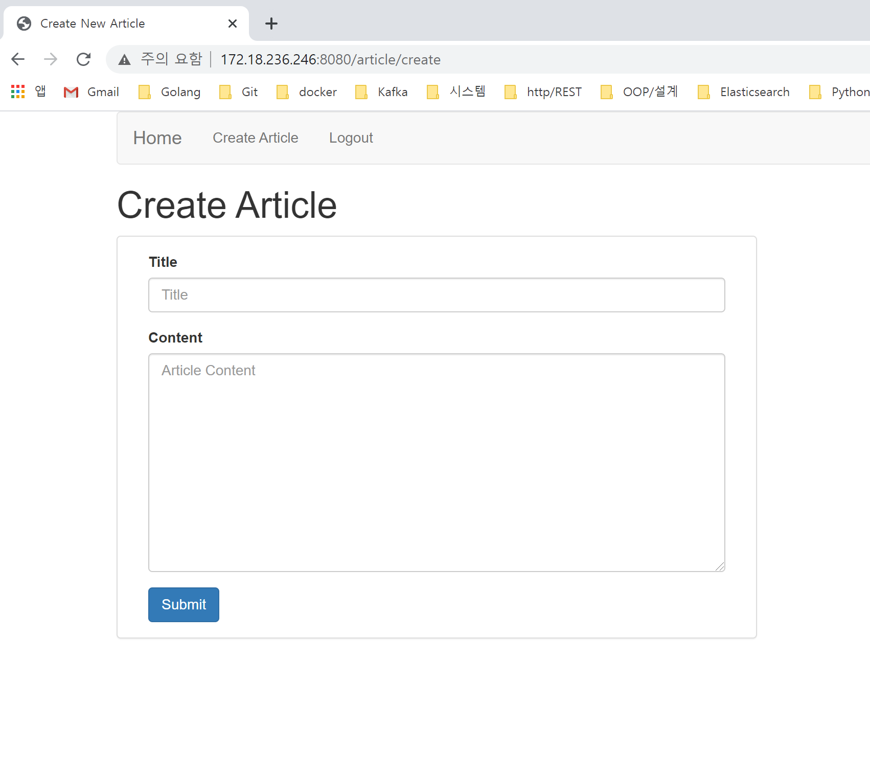
만들어 볼 것
글쓰기

Slide 10
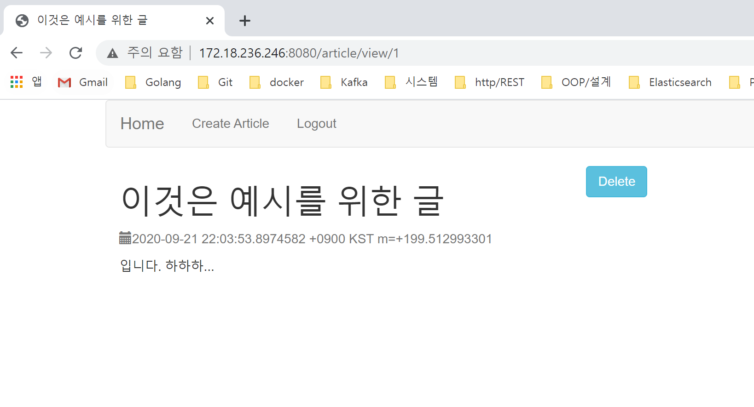
만들어 볼 것
글 보기 – ( 제목, 본문, 시간, 삭제 )

Slide 11
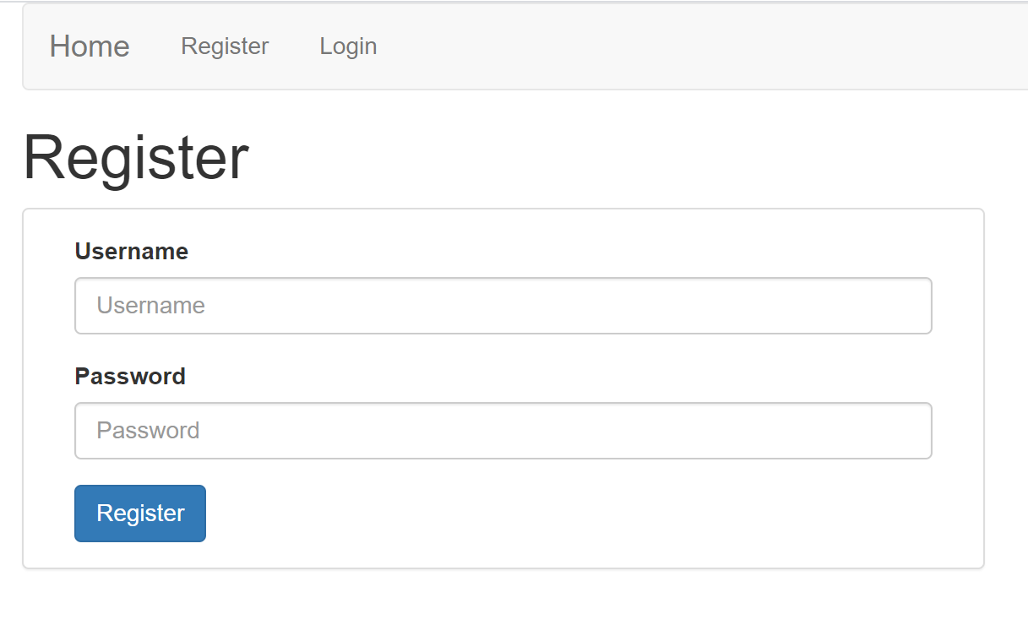
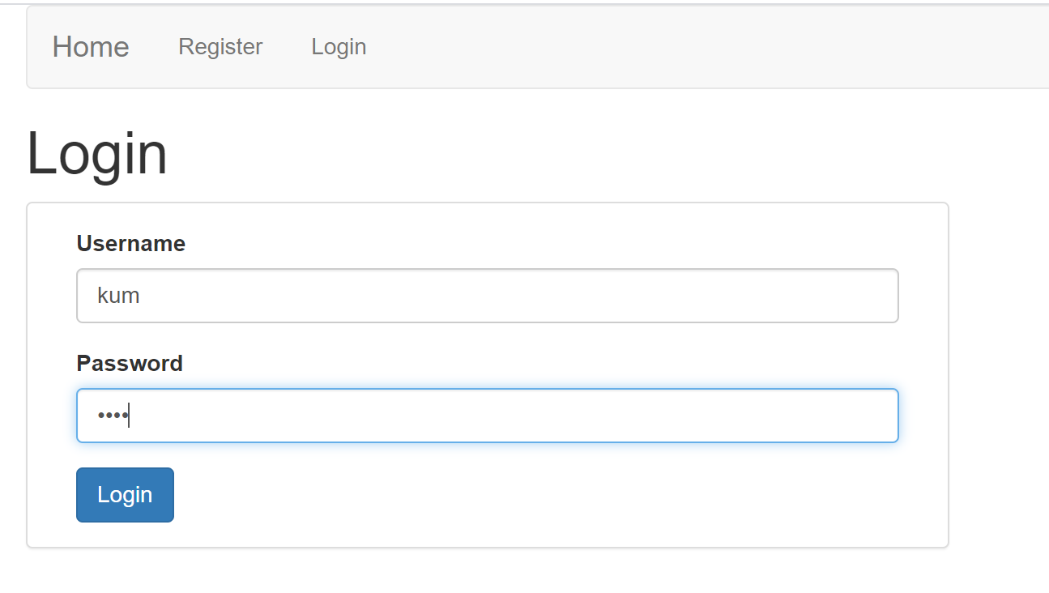
만들어 볼 것
회원가입, 로그인 화면

Slide 12
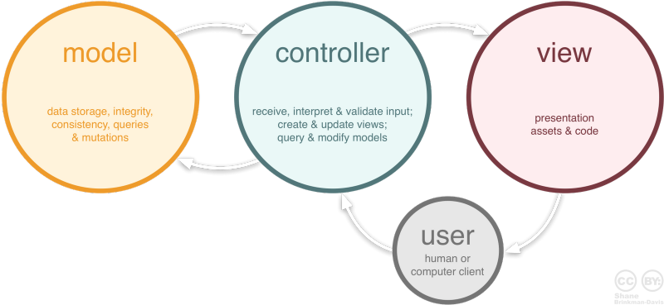
MVC 패턴
Model, View, Controller 의 약자
프로젝트를 효율적으로 진행할 수 있도록 하는 일종의 디자인 패턴, 방법론
웹 어플리케이션을 데이터 처리, UI, 핸들러 등으로 나누고 각 컴포넌트에 집중할 수 있도록 하는 패턴

Slide 13
MVC 패턴
Model
어플리케이션의 정보, 데이터를 담당하는 컴포넌트
Ex) Database, Business Logic
View
사용자 인터페이스를 담당하는 컴포넌트
Ex) Frontend
Controller
Model과 View를 잇는 다리역할
사용자 요청에 따라 Model를 적절히 조작, 검색 후 결과를 View를 통해 자용자에게 전달
참고 : https://m.blog.naver.com/jhc9639/220967034588

Slide 14
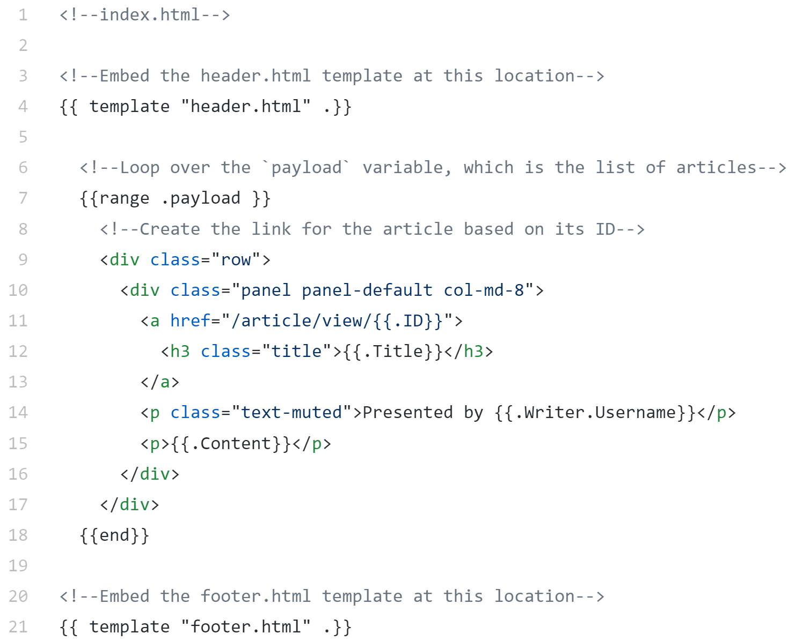
VIEW – index.html(홈 화면)
header.html 복붙
payload : Article List, List 길이만큼 순회
Css : 행 지정
Css : 패널 클래스 지정
Html : url path 지정
Html : 제목 출력
Html : 글쓴이, 본문 출력

Slide 15
VIEW
Html 안에 ‘{{ ~something~ }}’ 는 Golang에서 지원하는 Template 기능을 위한 텍스트
Html은 정적 파일이지만 template을 이용하여 일부 html 코드들을 반복하거나 삽입하는 작업들을 통해 동적으로 파일을 생성할 수 있음
참고(사용법) : http://chanlee.github.io/2016/04/21/golang-template-package/
HTML
참고 : https://www.w3schools.com/html/default.asp

Slide 16
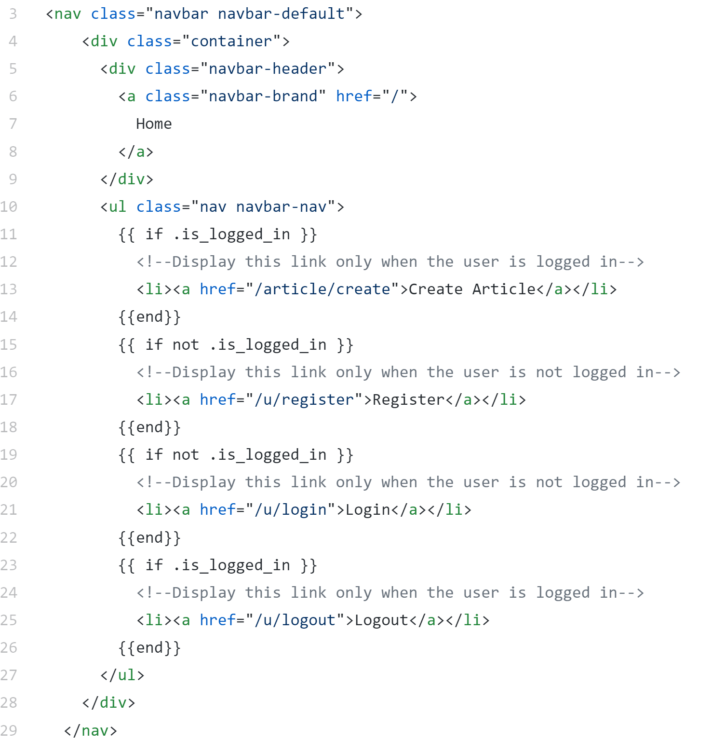
VIEW – menu.html(네이게이션)
Html, Css : 네이게이션 지정
Tepl : 로그인 상태이면 출력
Html : ‘Create Article’ 내용으로 링크, 네이게이션 지정
Tepl : 로그아웃 상태이면 출력

Slide 17
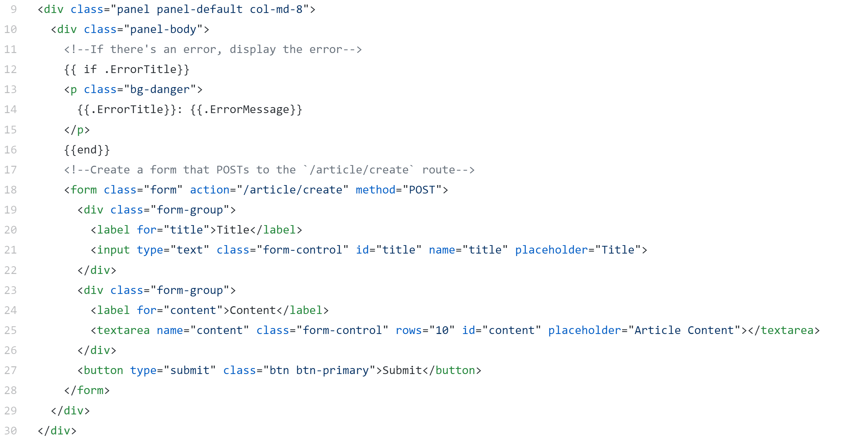
VIEW – create-article.html
Html : form 을 통해 서버로 데이터 전송
Html : input으로 글 제목 입력
Html : textarea으로 글 본문 입력
Html : 글 쓰기 요청 버튼

Slide 18
과제
HTTP 프로토콜에 관한 내용 조사, 공부
TCP/IP
HTTP header, body
Method, url
등등..
웹 프레임워크에 대한 조사 공부 – Gin 웹 프레임워크
라우터
핸들러, 미들웨어
세션, 쿠키
등등..
HTML 공부 – 마크다운 정리 안해도 괜찮음
<h>, <input>, <form> 등..

Slide 19
과제
앞선 모든 공부내용을 markdown으로 정리, 작성
github에 업로드하거나 카톡으로 파일 전송
markdown 참고 : https://gist.github.com/ihoneymon/652be052a0727ad59601

Slide 20
감사합니다.

